Slide 1
히스토리
Ver | 기 안 자 | 구분 | 작업 경로 | 세부내용 | 이슈
v01-240415 | 한수미 | 신규 | 지점 > 지원 > 재무회계 > 기안관리 | - 초안 작성
v02-240513 | 한수미 | 신규 | 지점 > 지원 > 재무회계 > 재무문서관리 | 지출결의서, 업무협조서 분리

Slide 2
공통

Slide 3
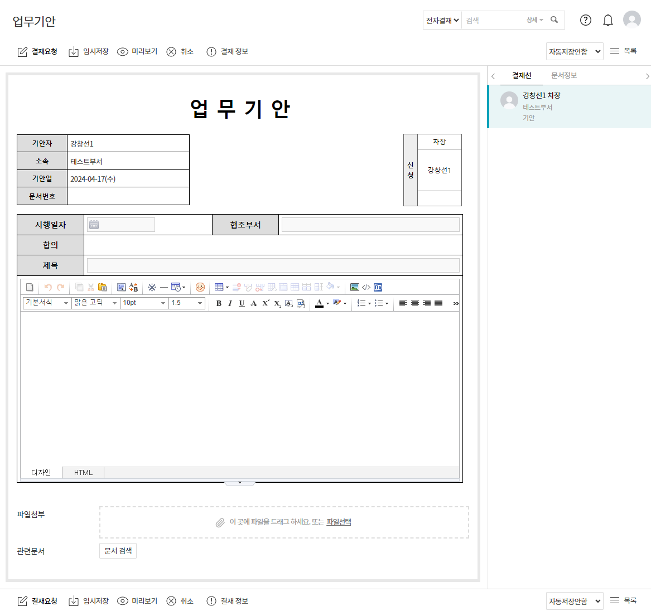
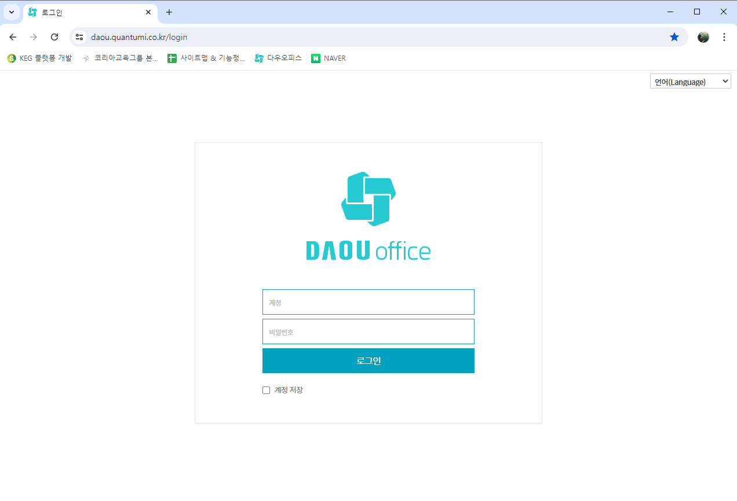
공통 > 정책
TITLE
https://
─ □ Ⅹ
※기본 정책
[기안] 또는 [지출결의서] 버튼 클릭 시 다우오피스의 기안 등록 화면 팝업 호출 *화면 진입 전 로그인 진행 필수 *확정된 데이터는 자동 불러오기, 수정 불가 *직접 입력 영역 별도 사용
기안이 속한 폴더 명칭 : 각 화면에 정리
기안 명칭 : 각 화면에 정리
기안서 상세 정보 : 기안서 신청 시 설정된 정보 노출 : 기안자(버튼 클릭한 사용자), 소속(부서), 기안일(‘결재요청’ 완료 시 날짜), 문서번호(’결재요청’ 완료 시 생성 노출)
기안 내용 : 데이터 불러오기 영역 + 작성 영역 (각 화면에 정리)
1
2
3
4
<로그인 후 다우오피스 진입>

Slide 4
공통 > 정책
<지출결의서 및 기안 사용 메뉴>
NO | 메뉴 | 케이스 | 신청자 | 진행 | 내용 | 승인 처리 | 비고
1 | 지점>사업>환불관리 > 공제금변경 | 원장 '확인완료' 처리 시 (중퇴신청서 상태=완료) | 멘토 | 목록 [지출결의서] 버튼 클릭 | 기 승인내역 취소 요청 | 재무팀
2 | 지점>사업>환불관리 > 현금환불 | 원장 '확인완료' 처리 시 (중퇴신청서 상태=완료) | 멘토 | 목록 [지출결의서] 버튼 클릭 | 현금환불 | 재무팀
3 | 지점>사업>환불관리 > 공제금변경(현금환불) | 원장 '확인완료' 처리 시 (중퇴신청서 상태=완료) | 멘토 | 목록 [지출결의서] 버튼 클릭 | 기 승인내역 취소 요청 및 현금환불 | 재무팀
4 | 지점 > ? > 특별처리>결제수단변경 | 최종 결재권자 '승인' 처리 시, 최종 승인 완료 시 (특별처리 상태=완료) | 멘토 또는 팀장 | 목록 [지출결의서] 버튼 클릭 | 변경된 결제수단으로 결제요청 | 재무팀
5 | 지점 > ? > 특별처리>과목변경 | 최종 결재권자 '승인' 처리 시, 최종 승인 완료 시 (특별처리 상태=완료) | 멘토 또는 팀장 | 목록 [지출결의서] 버튼 클릭 | 차액 발생 시 결제 또는 취소 요청 | 재무팀
6 | 지점 > ? > 특별처리>지점변경 | 최종 결재권자 '승인' 처리 시, 최종 승인 완료 시 (특별처리 상태=완료) | 멘토 또는 팀장 | 목록 [지출결의서] 버튼 클릭 | 매출 금액 이동 요청 | 재무팀
7 | 지원>엠노베이션>마케팅예산관리>전계열월별마케팅예산정보 | 광고비 예산 기안 승인 처리 시 | 담당자? | 목록 [지출결의] 버튼 클릭 | 예산 지급?? | 재무팀

Slide 5

지점 > 지원 > 재무회계 > 기안관리
1DEPTH > 2DEPTH > 3DEPTH
화면 설명
특별처리 목록 소속되어 있는 지점 내 진행 중인 기안 목록을 확인 관리한다 목록 정렬 : 기안일 기준 내림차순 ※푸시메시지 > 상태=요청 시 > 상태=
1 | 유형 지출결의서, 업무협조서 → 0513 삭제) 메뉴 분리
2 | 구분
3 | 문서번호 ‘결제요청’ 완료 시 생성, 고유 번호
4 | 지점 기안서 신청 시 설정된 계열+지점 데이터 노출
5 | 제목 기안서 신청 시 등록한 제목 노출
6 | 기안자 기안서 신청 시 등록한 등록자 정보 : 별칭 직책
7 | 기안일 신청서 등록 완료 시 기안일
8 | 상태 등록 : 기안서 작성 완료 시 요청 : 기안서 상신 완료 시 승인 : 승인 완료 시 반려 : 반려 완료 시
기안관리
9-1
9-2
기안일
날짜를 선택하세요.
오늘
계열선택 ∨
지점선택 ∨
팀 ∨
담당자 ∨
초기화
삭제(0513)
9-3
9-4
9-5
9-6
유형 ∨
구분 ∨
상태 ∨
제목 ∨
검색어를 입력하세요.
검색
삭제(0513)
NO | 유형 | 구분 | 문서번호 | 지점 | 제목 | 기안자 | 기안일 | 상태
69 | 지출결의서 | 환불신청 | 11111111 | 컴퓨터강남 | 기 승인내역 취소 요청 건 | 별칭 직책 | YYYY-MM-DD | 등록
68 |  | 결제수단변경 |  |  |  | 홍길동2 선임멘토 | YYYY-MM-DD | 요청
67 |  |  |  |  |  | 홍길동3 부원장 | YYYY-MM-DD | 승인 YYYY-MM-DD hh:mm
66 |  |  |  |  |  |  |  | 반려 YYYY-MM-DD hh:mm
65
64
63
62
61
60
59
58
57
56
55
54
53
1
2
3
4
5
6
7
8
9-1 | 검색조건 : 날짜 (기안일 컬럼 조회) - 시작일 ~ 종료일 설정 - 인풋 or 달력 아이콘 클릭 시 calendar 호출 (공통) - placeholder= 날짜를 선택하세요.
9-2 | 검색조건 : 계열/지점/팀/담당자 공통 (소속 컬럼 데이터 조회) - 로그인 사용자의 계열/지점을 default 검색조건으로 설정 - 부서는 사업부 고정
9-3 | 검색조건 : 유형 (유형 컬럼 데이터 조회) - select= 유형(default),
9-4 | 검색조건 : 구분 (구분 컬럼 데이터 조회) - select= 구분(default),
9-5 | 검색조건 : 상태 (상태 컬럼 데이터 조회) - select= 상태(default), 등록, 요청, 승인, 반려
9-6 | 검색조건 : 검색어 (select 내 선택된 컬럼 데이터 조회) - select= 제목(default), 문서번호 - placeholder= 검색어를 입력하세요. - select된 컬럼 내 입력된 데이터 like 검색

Slide 6
지출결의서(플랫폼용)

Slide 7
지점>지원>재무회계>기안관리>지출결의서
공제금 변경 > 결제 내역 : 카드결제, 현금결제 모두 포함
화면 설명
지출결의서 – 환불 신청 (공제금 변경), 환불 신청 (현금환불), 환불신청 (공제금변경(현금환불)) 건 지점>사업>환불관리 목록의 [지출결의서] 버튼 클릭했을 때 호출 ※승인 완료 시 - 과목 상태 변경 ‘환불 완료‘ - 플랫폼 환불 처리 > 공제금 변경 : 기 승인내역 취소, 공제금 환불 매출 > 현금 환불 : 환불 마이너스 매출 ■소속 폴더 : 지출결의서(플랫폼용)
1 | 지점 기안 신청 시 설정된 계열+지점 팀 데이터 노출
2 | 제목 - 기본 문구 제공 - 환불 신청 수강생 이름 노출 - 수정 가능
3 | 사유 - 기본 문구 제공 - 수정 가능
4 | 상세 - 기안 신청 시 해당 정보 불러오기 - 승인내역 정렬 : 결제일시 내림차순
5 | 비고 직접 입력
6 | 참고 해당 수강생의 ‘중퇴신청서_문서번호’ 링크 - 클릭 시 팝업 노출 (윈도우팝업, 상태=완료)
7
8
9
10
11
환불신청
기 안 자 | 김담당1
소 속 | 사업부1부서
기 안 일 | 2024-04-16(목)
문서번호
공제금 변경 > 결제 내역 : 현금결제 포함
사유 : 환불 신청 건의 기 승인 내역 취소 및 현금 환불 처리 요청합니다
■ 환불 정보
■아래와 같은 내용으로 기안서를 제출하니, 재가하여 주시기 바랍니다 (플랫폼 용이라는 설명 추가)
수강생 | 연락처 | 환불금액 | 계좌번호 | 은행 | 예금주
김환불 | 010-1111-1111 | 100,000 원 | 1234567890123 | 국민 | 김환불
지점 | 컴퓨터강남 1-1팀
제목 | 환불 신청 처리 요청 건_김환불
사유 | 환불 신청 건의 기 승인 내역 취소 및 현금 환불 처리 요청합니다
상세 | ■ 환불 정보 ■ 기 승인 내역 취소
비고
참고 | 중퇴신청서_2024-QU-001
1
2
■ 기 승인 내역 취소
3
구분 | 승인번호 | 결제일시 | 결제금액 | 비고
PG(현금) | 2222222 | YYYY-MM-DD hh:mm:ss | 50,000 원 | 010-1234-5678
단말기(현금) | 4444444 | YYYY-MM-DD hh:mm:ss | 50,000 원 | 010-1234-5678
수강생 | 연락처 | 환불금액 | 계좌번호 | 은행 | 예금주
김환불 | 010-1111-1111 | 100,000 원 | 1234567890123 | 국민 | 김환불
공제금 변경 > 결제 내역 : 카드결제 포함
사유 : 환불 신청 건의 기 승인 내역 취소 처리 요청합니다
■ 기 승인 내역 취소
4
구분 | 승인번호 | 결제일시 | 결제금액 | 비고
PG(카드) | 1111111 | YYYY-MM-DD hh:mm:ss | 50,000 원
PG(현금) | 2222222 | YYYY-MM-DD hh:mm:ss | 50,000 원 | 010-1234-5678
단말기(카드) | 3333333 | YYYY-MM-DD hh:mm:ss | 50,000 원
단말기(현금) | 4444444 | YYYY-MM-DD hh:mm:ss | 50,000 원 | 010-1234-5678
구분 | 승인번호 | 결제일시 | 결제금액
PG(카드) | 1111111 | YYYY-MM-DD hh:mm:ss | 50,000 원
단말기(카드) | 3333333 | YYYY-MM-DD hh:mm:ss | 50,000 원
현금 환불, 공제금 변경(현금환불) > 기 승인내역 취소 안함
Editor
사유 : 환불 신청 건의 현금 환불 처리 요청합니다
■ 환불 정보
5
수강생 | 연락처 | 환불금액 | 계좌번호 | 은행 | 예금주
김환불 | 010-1111-1111 | 998,000 원 | 1234567890123 | 국민 | 김환불
6

Slide 8
지점>지원>재무회계>기안관리>지출결의서
<결제 내역 : 카드결제, 현금결제 모두 포함> 카드>카드, 카드>현금, 현금>카드 결제 변경 건
화면 설명
지출결의서 – 특별처리 결제수단변경 건 지점>?>특별처리 목록의 [지출결의서] 버튼 클릭했을 때 호출 ※승인 완료 시 ■소속 폴더 : 지출결의서(플랫폼용)
1 | 지점 기안 신청 시 설정된 계열+지점 팀 데이터 노출
2 | 제목 - 기본 문구 제공 - 결제수단변경 신청 수강생 이름 노출 - 수정 가능
3 | 사유 - 기본 문구 제공 - 수정 가능
4 | 상세 - 기안 신청 시 해당 정보 불러오기 - 승인내역 정렬 : 결제일시 내림차순
5 | 비고 직접 입력
6 | 참고 해당 수강생의 ‘특별처리신청서_문서번호’ 링크 - 클릭 시 팝업 노출 (레이어팝업, 상태=완료)
7
8
9
10
11
결제수단변경
기 안 자 | 김담당1
소 속 | 사업부1부서
기 안 일 | 2024-04-16(목)
문서번호
<결제 내역 : 현금결제 포함> 현금>카드 결제 변경 건
사유 : 결제 수단 변경 건의 기 승인 내역 취소 및 현금 환불 요청합니다
■ 환불 정보
■아래와 같은 내용으로 기안서를 제출하니, 재가하여 주시기 바랍니다 (플랫폼 용이라는 설명 추가)
수강생 | 연락처 | 환불금액 | 계좌번호 | 은행 | 예금주
김환불 | 010-1111-1111 | 100,000 원 | 1234567890123 | 국민 | 김환불
지점 | 컴퓨터강남 1-1팀
제목 | 결제 수단 변경 건_김환불
사유 | 결제 수단 변경 건의 기 승인 내역 취소 및 현금 환불 요청합니다
상세 | ■ 환불 정보 ■ 기 승인 내역 취소
비고
참고 | 특별처리신청서_2024-SP-001
1
2
■ 기 승인 내역 취소
3
구분 | 승인번호 | 결제일시 | 결제금액 | 비고
PG(현금) | 2222222 | YYYY-MM-DD hh:mm:ss | 50,000 원 | 010-1234-5678
단말기(현금) | 4444444 | YYYY-MM-DD hh:mm:ss | 50,000 원 | 010-1234-5678
수강생 | 연락처 | 환불금액 | 계좌번호 | 은행 | 예금주
김환불 | 010-1111-1111 | 100,000 원 | 1234567890123 | 국민 | 김환불
<결제 내역 : 카드결제 포함> 카드>카드, 카드>현금 결제 변경 건
구분 | 승인번호 | 결제일시 | 결제금액 | 비고
PG(카드) | 1111111 | YYYY-MM-DD hh:mm:ss | 50,000 원
PG(현금) | 2222222 | YYYY-MM-DD hh:mm:ss | 50,000 원 | 010-1234-5678
단말기(카드) | 3333333 | YYYY-MM-DD hh:mm:ss | 50,000 원
단말기(현금) | 4444444 | YYYY-MM-DD hh:mm:ss | 50,000 원 | 010-1234-5678
사유 : 결제 수단 변경 환불 신청 건의 기 승인 내역 취소 처리 요청합니다
■ 기 승인 내역 취소
4
구분 | 승인번호 | 결제일시 | 결제금액
PG(카드) | 1111111 | YYYY-MM-DD hh:mm:ss | 50,000 원
단말기(카드) | 3333333 | YYYY-MM-DD hh:mm:ss | 50,000 원
Editor
5
6

